Slide 1

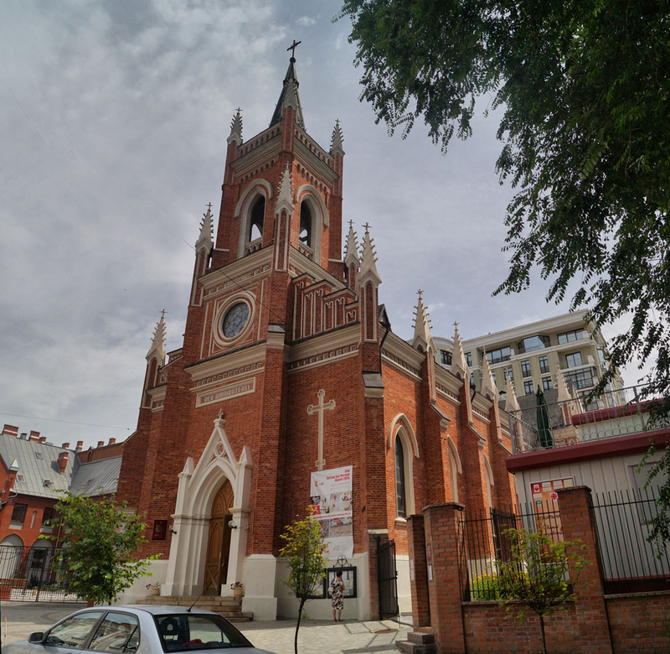
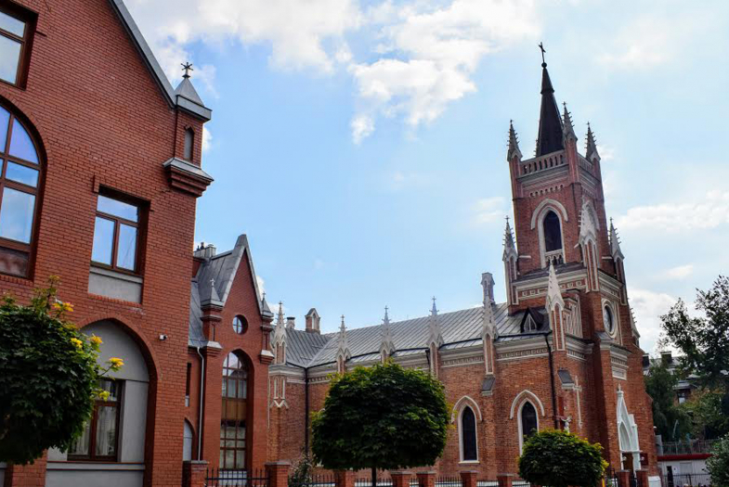

«Взаємний вплив польської та української культур у місті Харків»
Виконала: Зіменко Анастасія Вячеславівна, учениця 7-А класу Комунального закладу "Харківський ліцей №93 Харківської міської ради" Новобаварського району.
Керівник: Діас Германов Еміліо Альберто, вчитель історії комунального закладу "Харківський ліцей №93 Харківської міської ради" Новобаварського району.
https://ukrainaincognita.com/
https://travel-guide.in.ua/
Собор Успіння Пресвятої Діви Марії: зовнішній вид

Slide 2
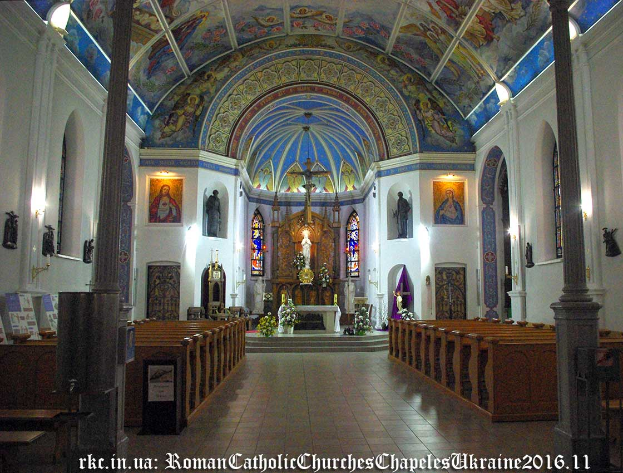
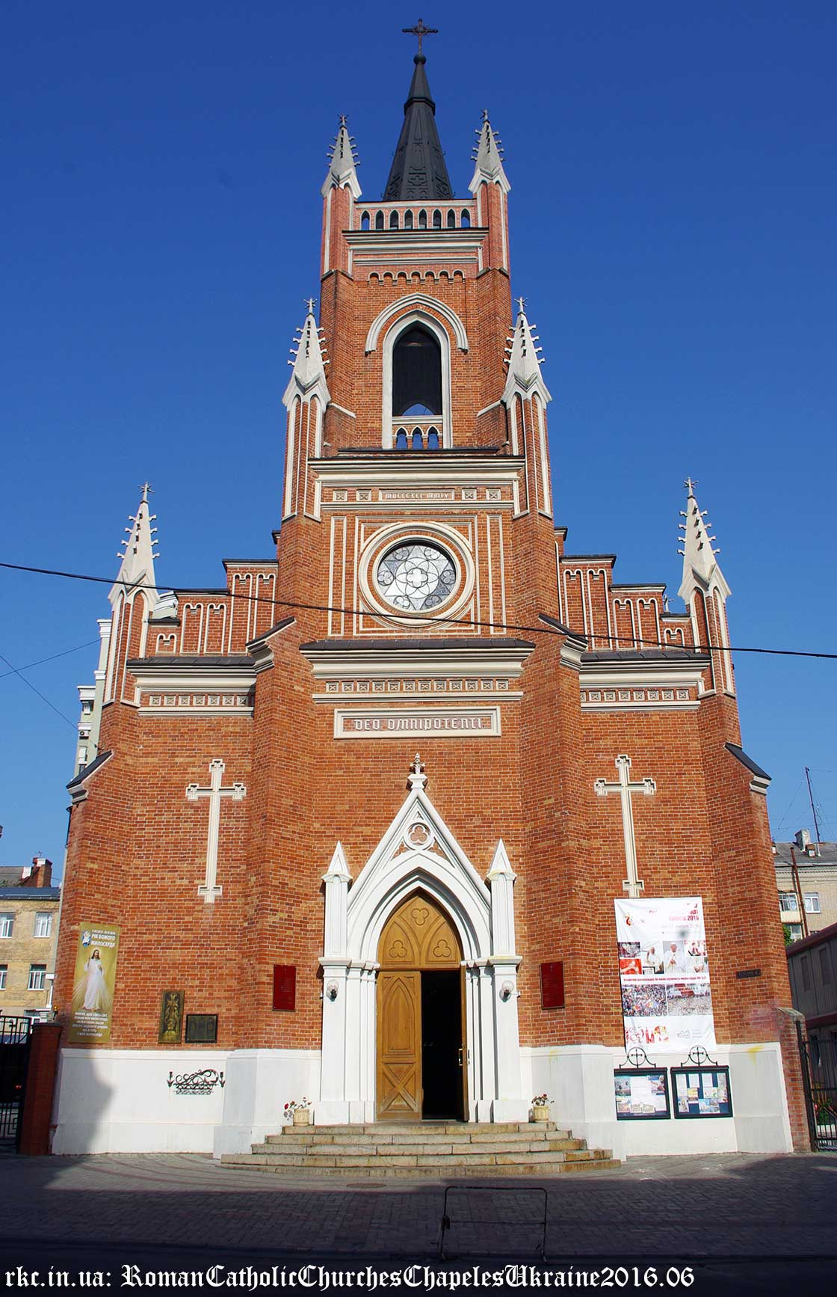
Інтер’єр Собору Успіння Пресвятої Діви Марії
Собор Успіння Пресвятої Діви Марії
https://rkc.in.ua/
https://rkc.in.ua/
Мета проєкту: Дослідити внесок польської спільноти в розвитку культури Харкова.
Завдання проєкту: 1) Відстежити вплив польської культури на соціокультурний розвиток Харкова, здійснивши фотодокументацію об'єктів. 2) Виявити спільні рии поляків та харків'ян. 3) Дослідити демографічну ситуацію відносно поляків.
Об’єкт: місто Харків
Предмет: Вплив історико-культурного розвитку Харкова під впливом польської діаспори.

Slide 3
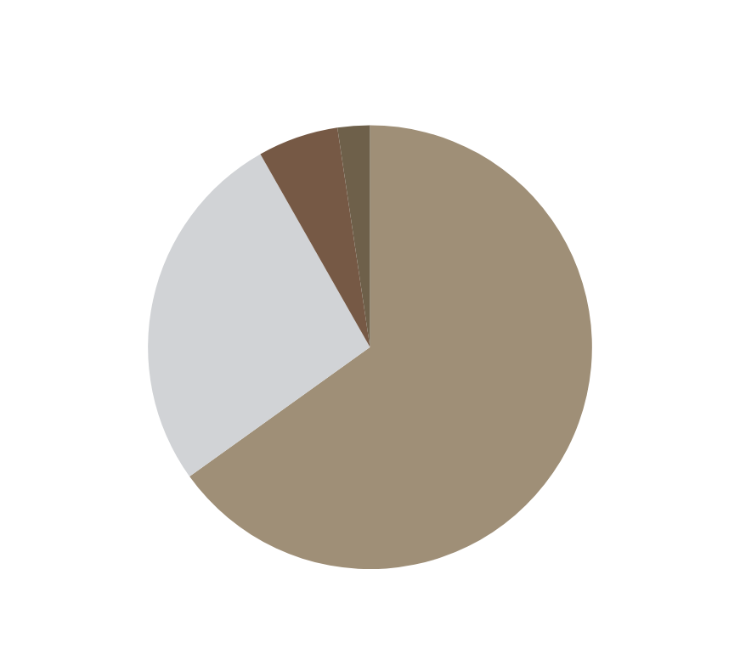
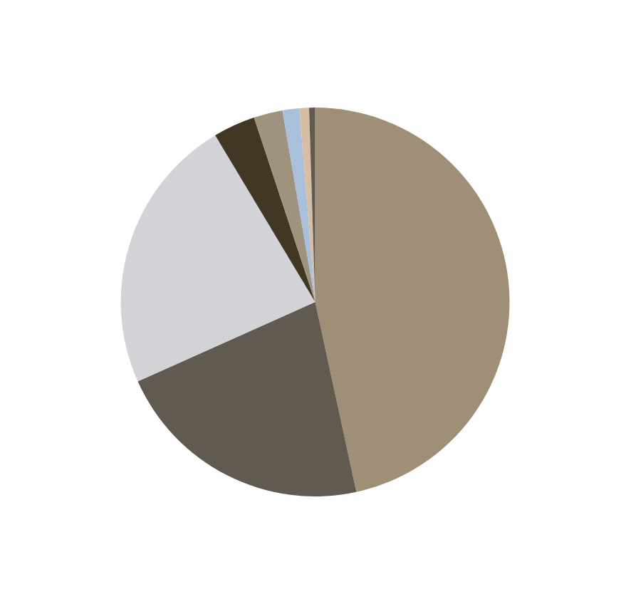
Польська громада у Харкові
У ХІХ столітті в Харкові проживала невелика, але помітна польська громада. За даними Першого загального перепису 1897 р, у Харкові перебувало 3969 осіб, які вказали польську мову як рідну. Це складало 2,28% всього населення, ставлячи поляків на четверте місце серед інших національностей міста. Незважаючи на невелику кількість, вони активно брали участь у культурному та суспільному житті Харкова. Польські люди приносили із собою власні традиції, мову, звичаї та релігійні обряди, що поступово впливало на культурне середовище міста. Таким чином польська культура почала переплітатися з українською. Поляки будували свої заклади навчання, собори, костели, також вони внесли свою кухню.
Населення Харкова за національним складом у 1897 році
Станова структура польського населення Харкова за 1897 рік.

Slide 4
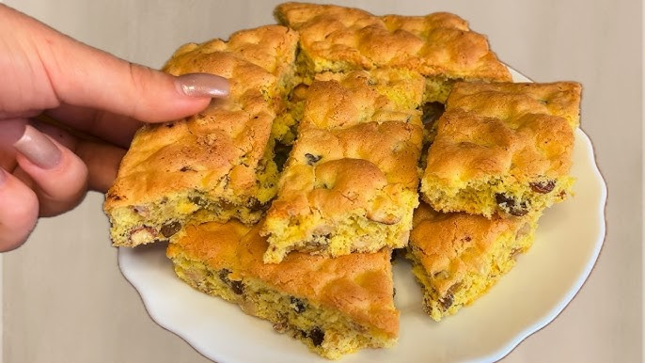
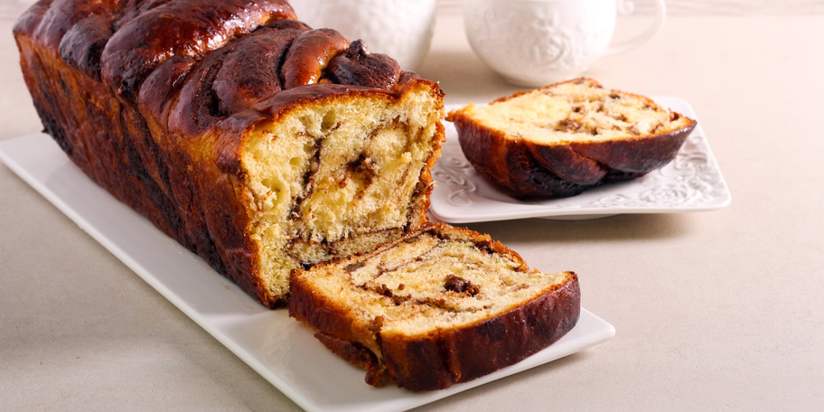

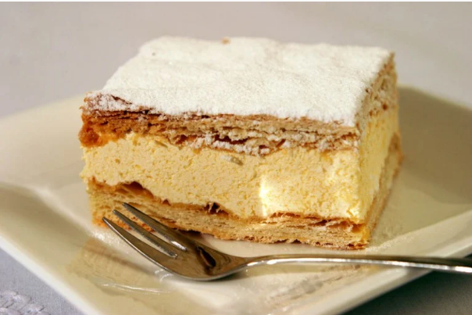
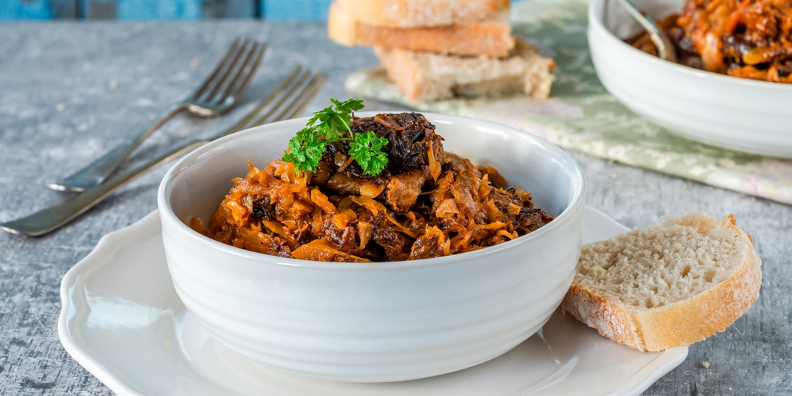
Польське печиво “Мазурка”
Польська кухня
Польська громада принесла до Харкова свої кулінарні традиції, які часто використовували під час свят у костелі та будинках. Серед популярних страв були пироги, ковбаси, запечене м’ясо та різноманітні солодощі. Польські кафе та пекарні, які з’явилися на центральних вулицях Харкова, стали місцями, де українці могли познайомитися з польською кухнею. Ці заклади популяризували нові страви та кулінарні звички. Таким чином, польська кухня впливала на гастрономічні традиції харків’ян. Вона створювала простір обміну та знайомства з іншими народними традиціями.
Польський пиріг “Бабка”
https://www.youtube.com/watch?v=DvH0XchLl98
Білий борщ з ковбасками й вершками
https://shuba.life/
В Харкові в основному немає закладів, які спеціалізуються тільки на польській кухні, але є кафе та пекарні, де пекуть випічку та десерти за польськими традиціями. Польська культура відома своєю любов’ю до домашньої випічки та кондитерських виробів. Через подібні заклади, як Che Bakery Cafe або Bulkinska, мешканці Харкова можуть знайомитися з кулінарними традиціями інших європейських народів.
https://shuba.life/
Кремувка
Польський бігос
https://culture.pl/
https://shuba.life/

Slide 5
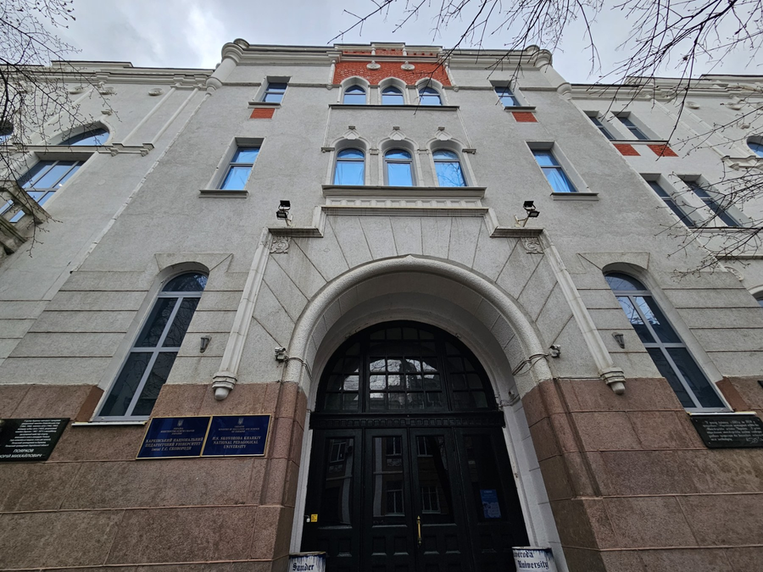
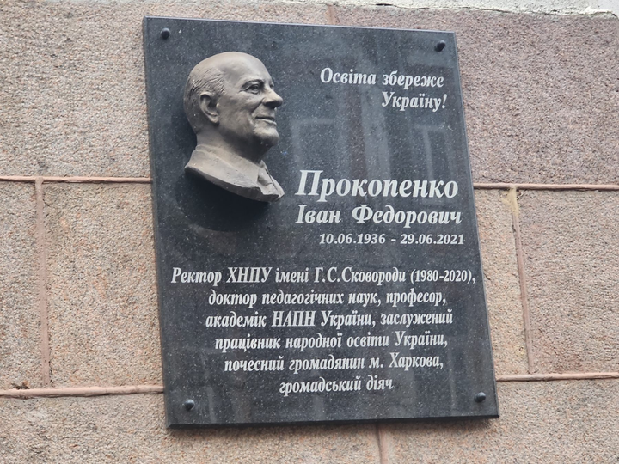
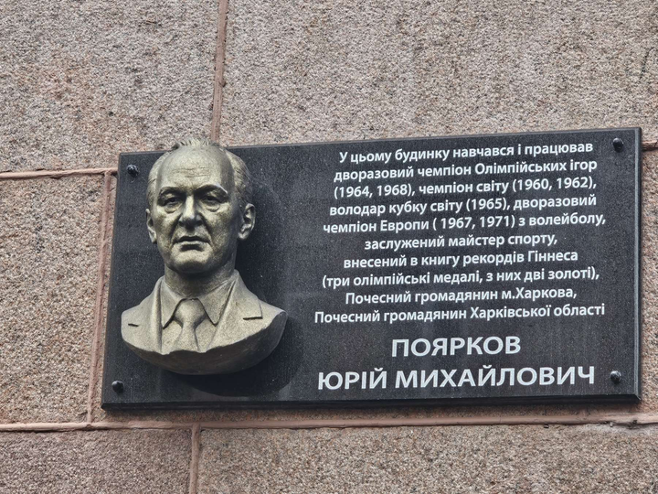
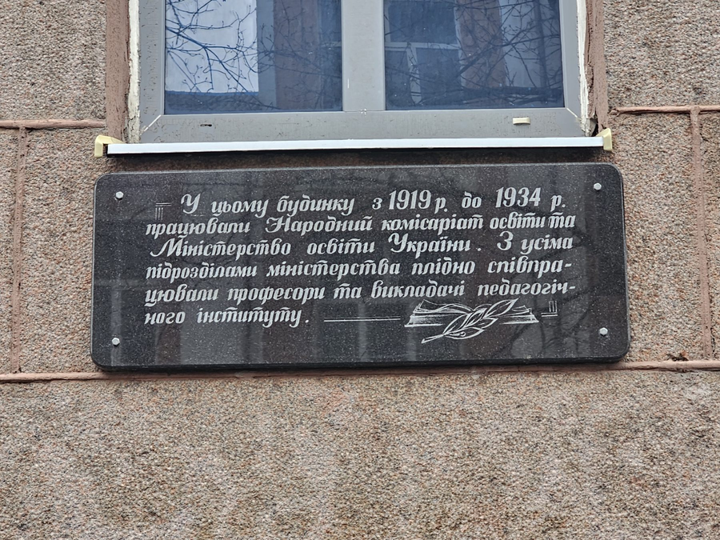
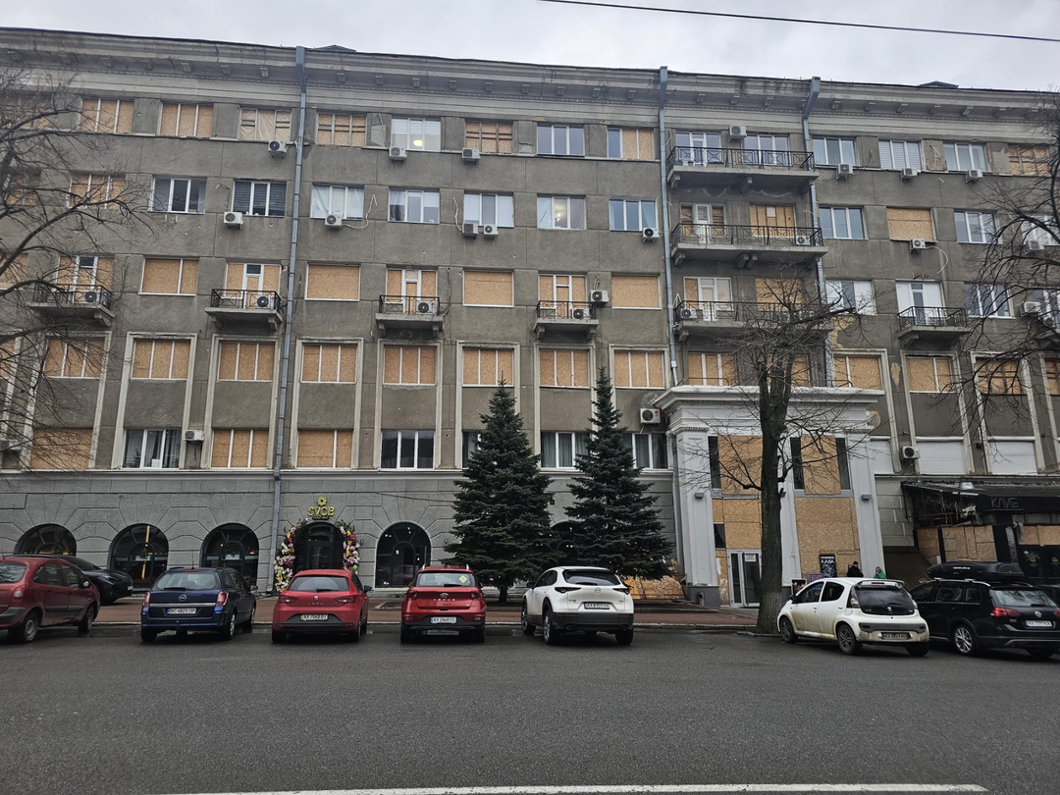
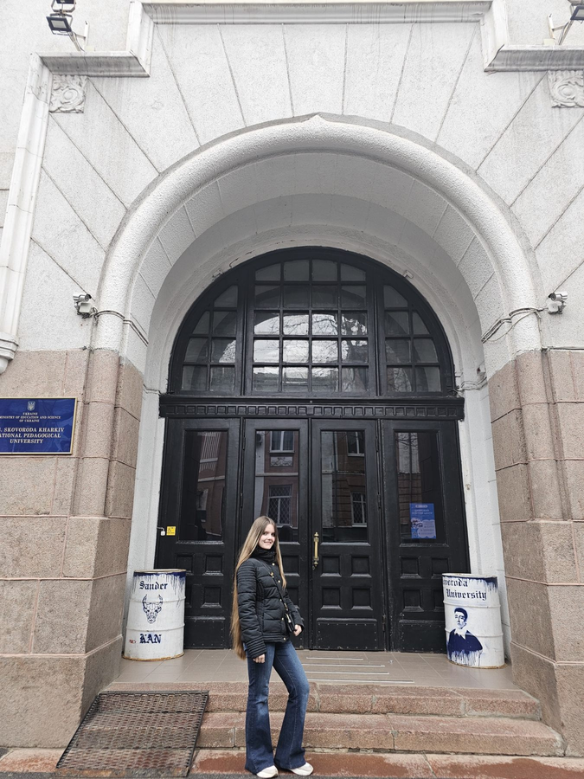
Освіта
Харківський національний педагогічний університет імені Г. С. Сковороди
Освіта стала одним із важливих аспектів взаємного впливу польської та української культур у Харкові. Значну роль у цьому відіграє Харківський національний педагогічний університет імені Г. С. Сковороди, який є одним із головних освітніх закладів міста. Університет об’єднує студентів різних національностей і сприяє культурній взаємодії між ними. Тут відбуваються наукові конференції, освітні програми та культурні заходи, у яких можуть брати участь і представники польської культури.
Важливим прикладом сучасного впливу є також польський Освітній центр “Drzewo”, який спеціалізується на навчанні польської мови та популяризації цієї культури серед молоді. У цьому центрі проходять мовні курси, зустрічі та освітні заходи, що знайомлять українців із польськими традиціями. Завдяки таким організаціям освіта стає не лише способом отримання знань, а й важливим засобом обміну культур між національностями.
Власні фото авторки
Польський культурно-освітній центр «Drzewo»
Фото авторки з головним входом до Харківського національного педагогічного уніуніверситету імені Г. С. Сковороди

Slide 6
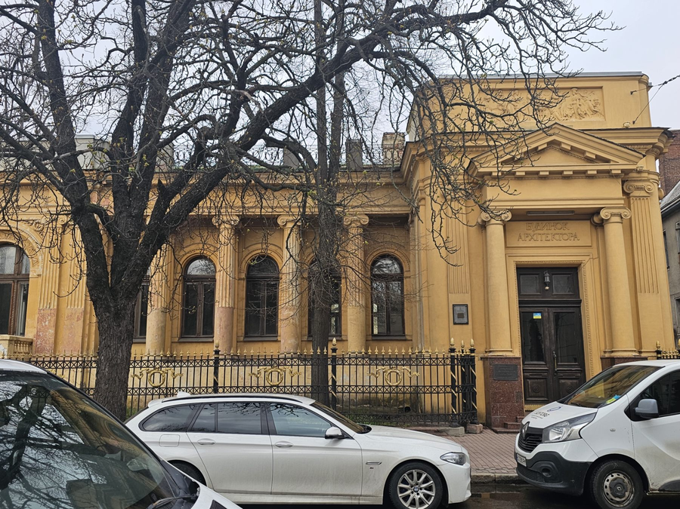
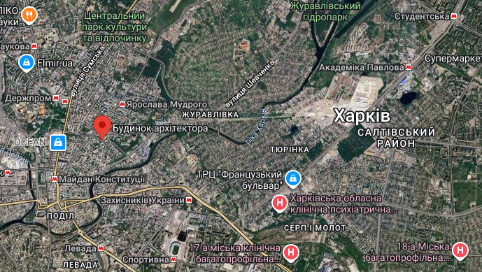
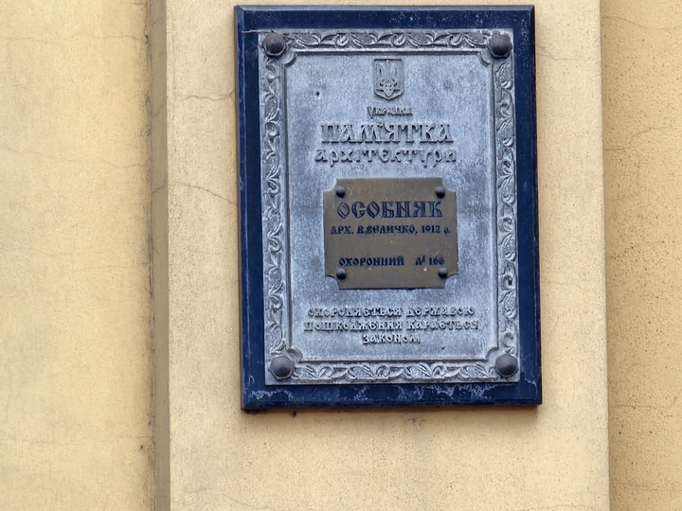
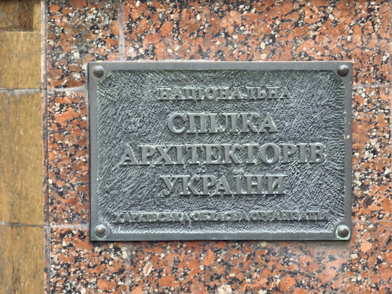
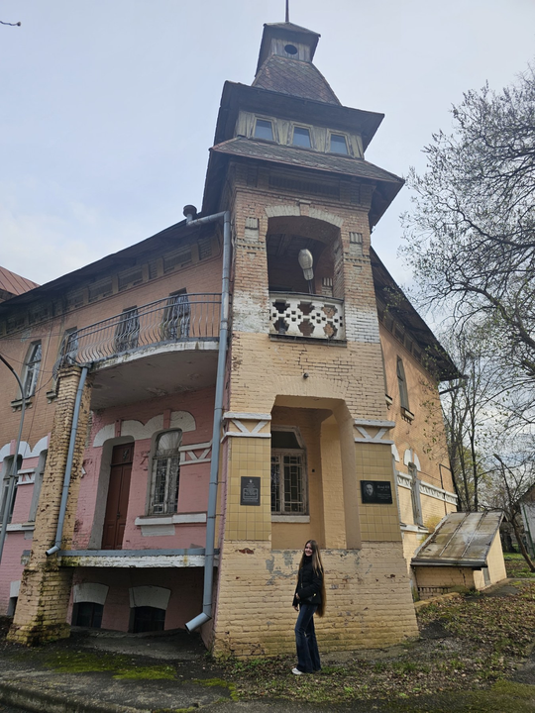
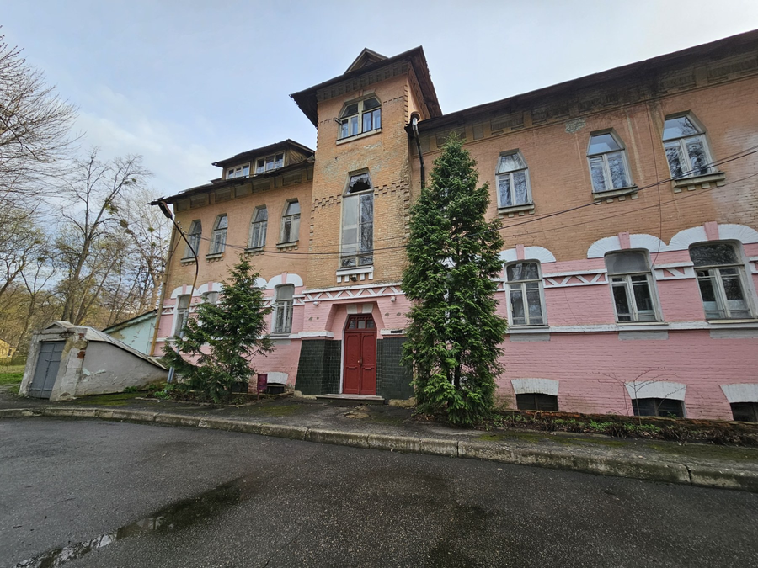
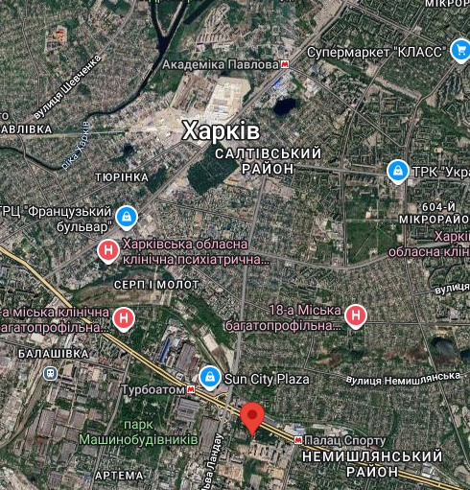
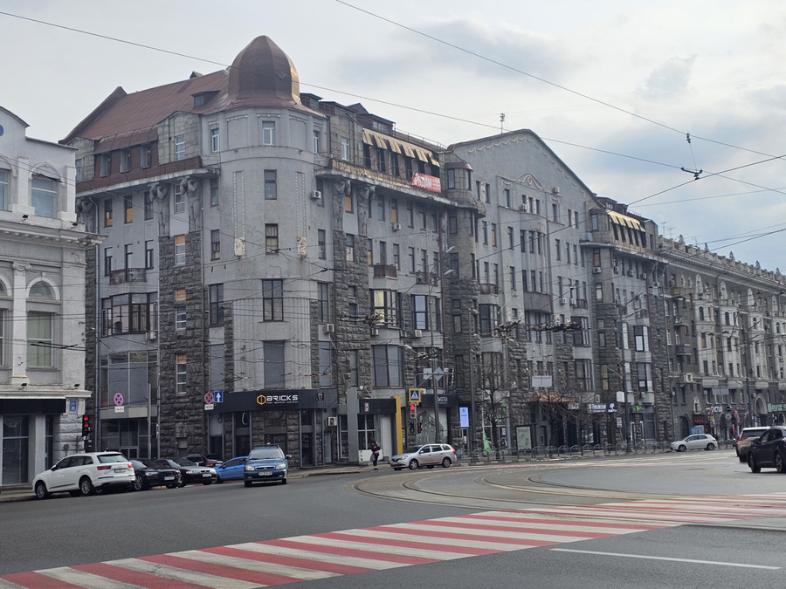
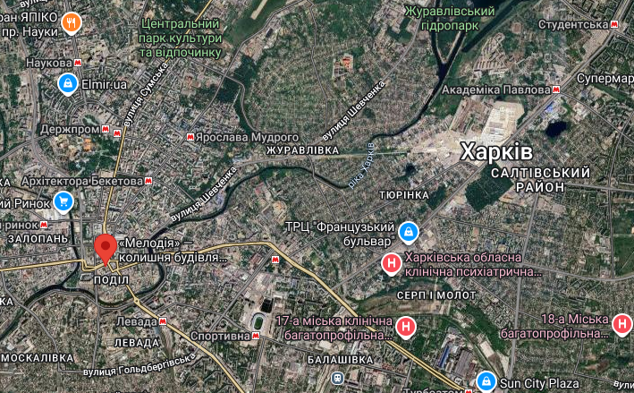
Польська архітектура в Харкові
Місцезнаходження Будинку Архітектора
Будинок Архітектора
Польська громада залишила помітний свій слід в архітектурі Харкова. Католицькі храми, культурні будівлі, готелі та станції відрізнялися від української архітектури.
Одними із будівль є Будівля Архітектора(вул. Дарвіна, 9). Її архітектором був Віктор Величко, польский архітектор, який приїхав до Харкова за допомогою свого друга, Олексія Бекетова та його сім’ї. Також, В. Величко відомий через навчальні заклади на Слобожанщині, побудовані за його проєктами.
Прикладом польської архітектури у Харкові також є Селекційна станція (просп. Героїв Харкова, 142), яка є частиною освітньо-наукової спадщини. Архітектором цієї станції був Здислав Харманський. Нині це Інститут рослинництва імені В. Я. Юр'єва НААН.
Також, окрему увагу має готель “Асторія” розташований на майдані Павлівському, 10. Архітектор готелю - Олександр Ржепішевський. Він є зразком міської архітектури ХХ століття у європейському стилі.
Такі будівлі у Харкові приносили у міське середовище нові архітектурні елементи та стилі. Це робило архітектуру міста більш різноманітною і багатокультурною.
Подібні будівлі ставали важливою частиною міського пейзажу. Вони нагадували про присутність польської культури у Харкові. Таким чином архітектура також стала прикладом культурної взаємодії між поляками та українцями.
Селекційна станція (Інститут рослинництва імені В. Я. Юр'єва НААН)
Усі фото автора
Місцезнаходження Селекційної станції
Селекційна станція (Інститут рослинництва імені В. Я. Юр'єва НААН: головний вхід
Готель “Асторія”
Місцезнаходження Готелю “Асторія”

Slide 7
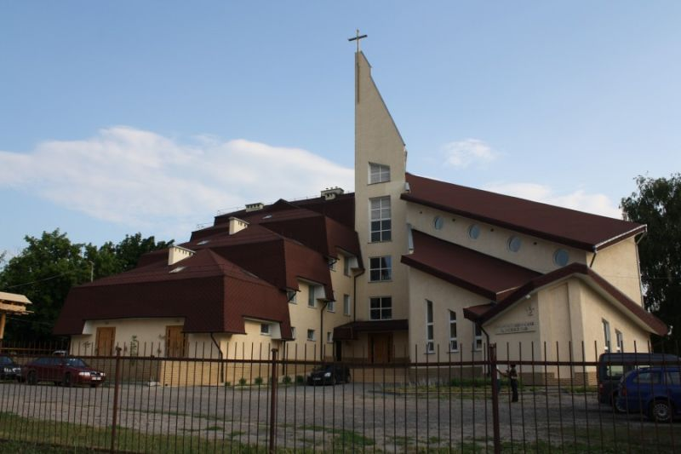

https://ua.igotoworld.com/
Релігія для поляків завжди була важливою духовною цінністю. І початком розповсюдження польської релігії у Харкові почалося саме з Собору Успіння Пресвятої Діви Марії. Цей собор став важливим внеском польської культури в житті українців.
Костел Святого Вінсента де Поля
Польська релігія у Харкові
Поляки Харкова здебільшого сповідували католицизм, проте спочатку не мали власного храму чи собору. Вони збиралися для богослужінь у приватних будинках та орендованих приміщеннях. Для побудови собору чи храму у польської громади на початку не було грошей, але наприкінці XIX століття громада назбирала коштів та побудувала католицький собор Успіння Пресвятої Діви Марії, який став основою їхніх релігійних зустріч. У соборі святкували Різдво, Великдень та інші польські традиційні свята. Архітектура храму відрізнялася від православних храмів Харкова, маючи арки, вітражі та високі шпилі. Завдяки цьому українці могли ближче ознайомитися з польською релігією та обрядами.

Slide 8
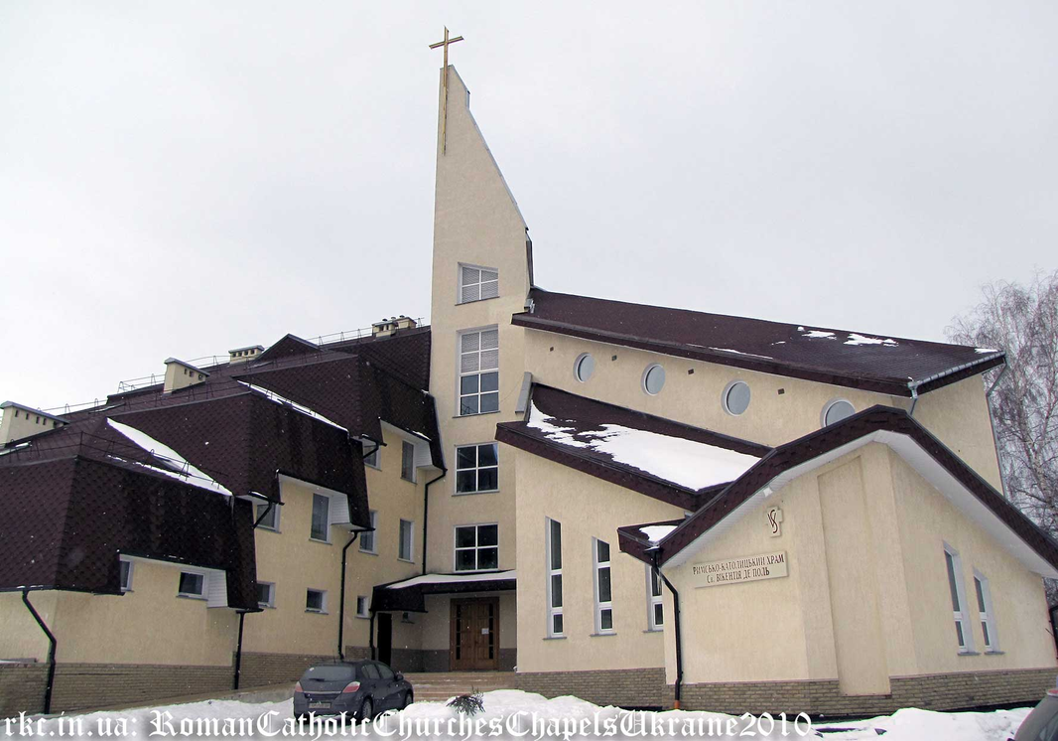
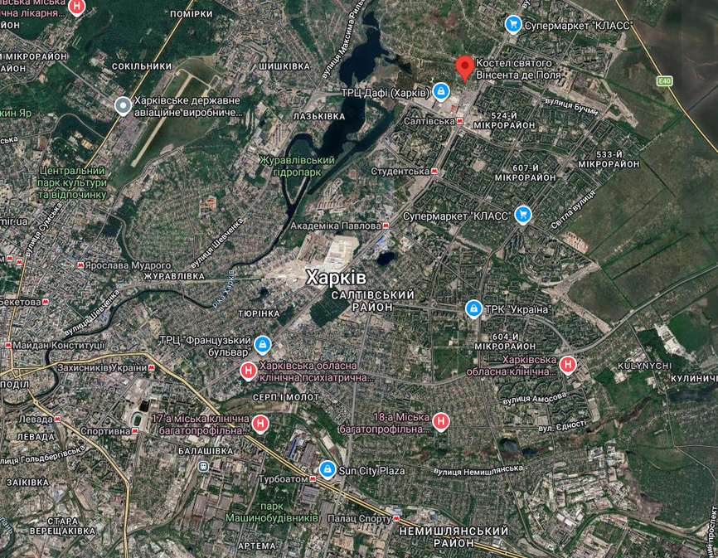
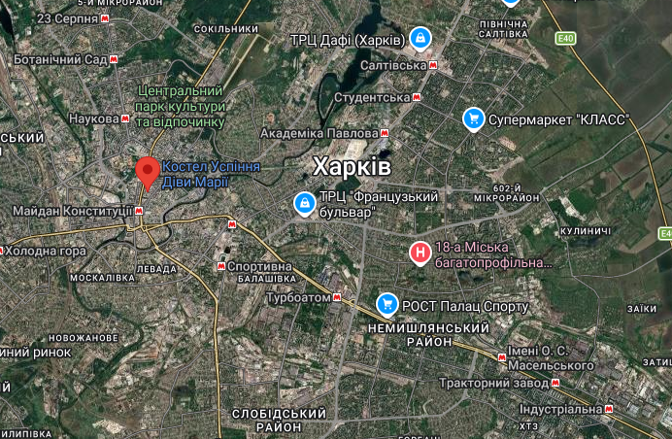
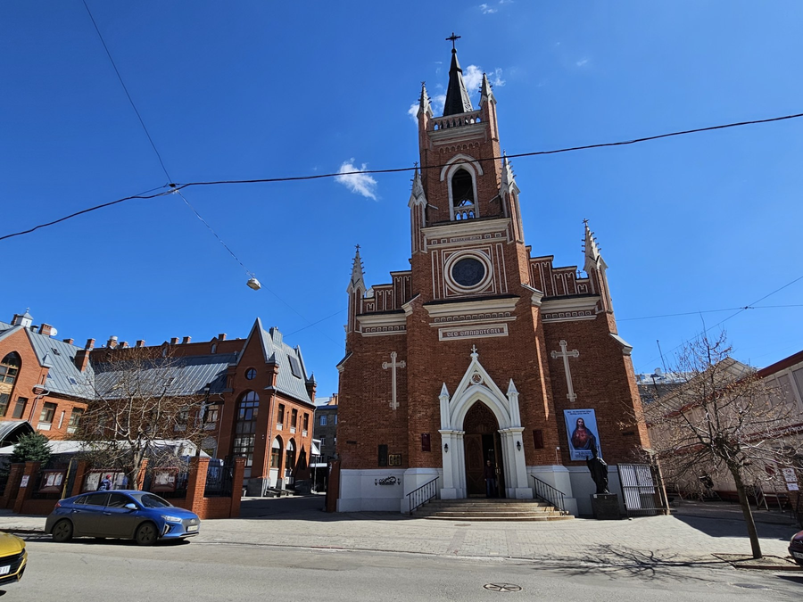
Костел Святого Вінсента де Поля
Католицькі храми в Харкові
https://rkc.in.ua/
Католицькі храми є важливою частиною культурної та релігійної історії Харкова. У XIX столітті в місті проживала польська громада, яка сповідувала католицизм і прагнула мати власне місце для молитви та збереження своїх традицій.
Головним місцем їхніх релігійних зібрань став Собор Успіння Пресвятої Діви Марії. У цьому храмі проводилися богослужіння, а також святкувалися важливі релігійні свята, такі як Різдво та Великдень. Католицький храм був не лише місцем молитви, а й центром спілкування польської громади. Люди просто спілкувалися рідною мовою, підтримували католицькі традиції та звичаї. Завдяки діяльності католицького храму жителі Харкова могли більше дізнатися про польську культуру, релігію та звичаї, що сприяло культурному обміну між українцями та поляками.
Місцезнаходження Собору Успіння Пресвятої Діви МаріЇ
Власне фото автора
Місценаходження Костелу Святого Вінсента де Поля
Собор Успіння Пресвятої Діви Марії

Slide 9
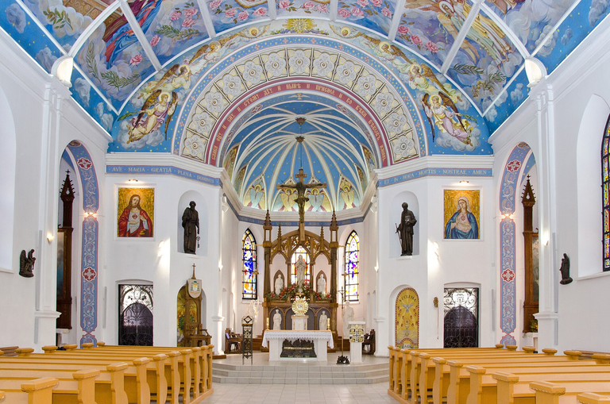
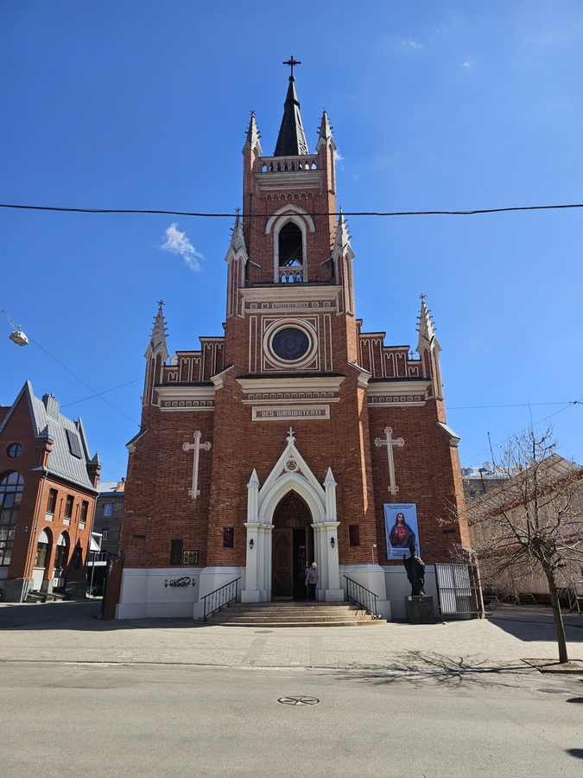
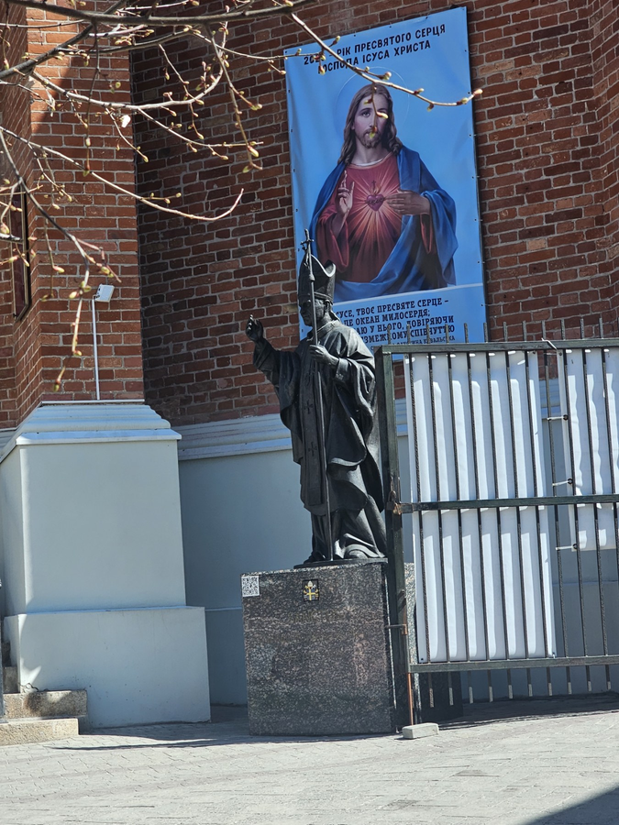
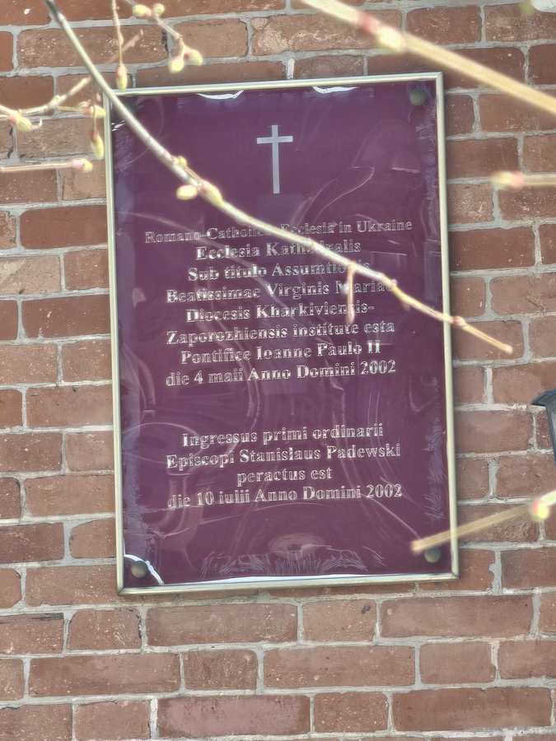
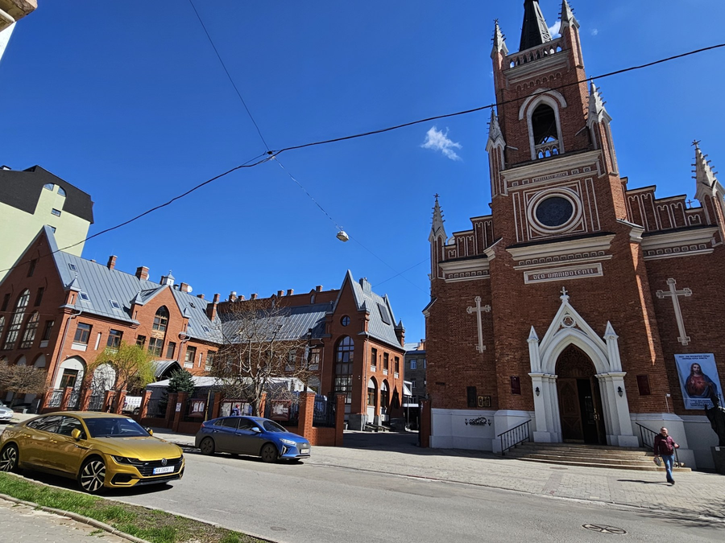
Інтер’єр собору
Католицький собор Успіння Пресвятої Діви Марії
Від початку харківські римо-католики переживали фінансові труднощі: кошти на будівництво часто доводилося позичати. Але у 1850 р. біля костьолу було таки зведено кам’яний будинок для проживання духівництва, де католики проводили свої традиції та святкували свята. Але з часом цього будинку було недостатньо, бо у 1886 році католиків налічувалось уже понад 3000. Однак, стан споруди для зборів католиків погіршився, виникла потреба у будівництві нового, більшого за розмірами. І католики вирішили побудувати Собор Успіння Пресвятої Діви Марії, будівництво тривало протягом 1887–1892 рр. та проводилося виключно за рахунок зібраних пожертв.
Новий костьол був побудований у неоготичному стилі, з високою дзвіницею на три дзвони. Храм мав чотири вівтарі: Успіння Пресвятої Діви Марії (головний, зі статуєю Діви Марії, яка була виконана з блакитного мармуру і донині залишається реліквією собору), Розп’яття Спасителя (його виконав спеціально для харківської святині польський художник Генрик Семирадський), св. Йосифа та св. Антонія Падуанського. Праворуч від головного вівтаря знаходився амвон, піднятися на який можна було з ризниці. Під амвоном стояла статуя св. Петра. На стінах костьолу у спеціальних нішах висіли полотнини-ікони. У храмі знаходилися дві сповідальні, виготовлені з дубу, та дубові лави.
https://uk.wikipedia.org/
Власне фото автора
Власне фото автора
Власне фото автора
Власне фото автора

Slide 10
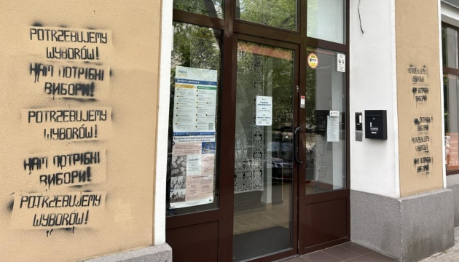
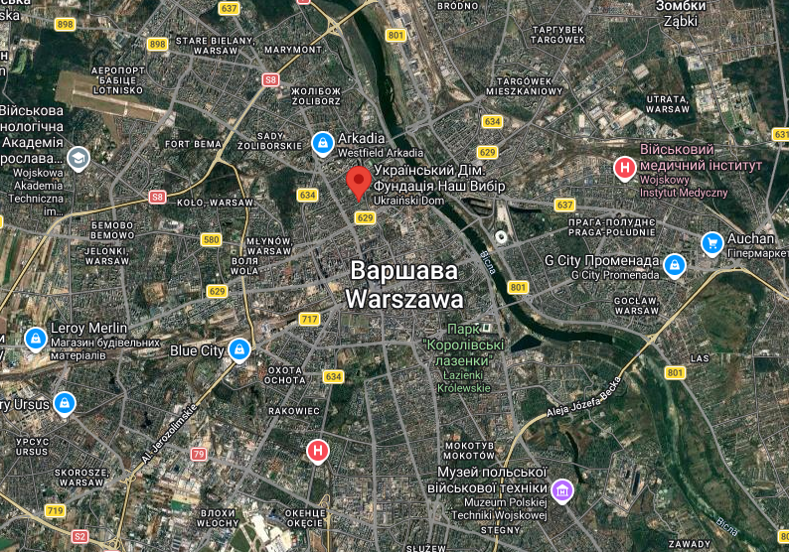
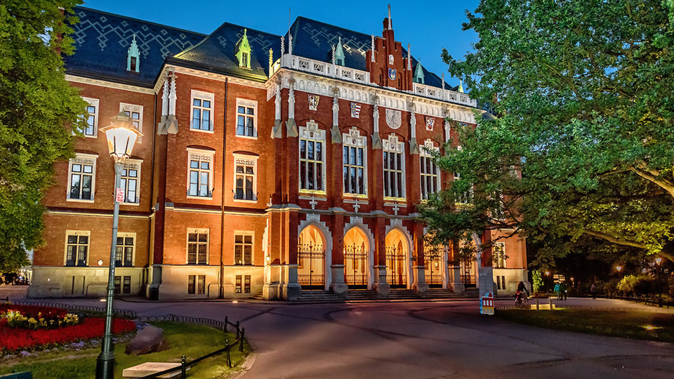
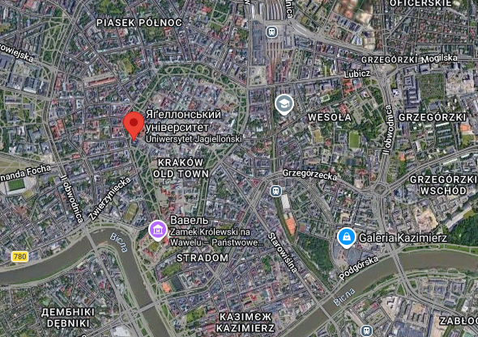
https://www.ukrinform.ua
Вплив харків’ян на Польщу
Місцезнаходження Українського дому у Варшаві
Взаємний культурний вплив між харків’янами та поляками відбувався не лише у Харкові, а й у Польщі. Харків’яни, які навчалися або працювали в Польщі, привозили туди українські традиції, культуру, мову та свої звичаї. Значну роль у цьому відігравали студенти та викладачі, які пов’язані з Харківським національним університетом імені В. Н. Каразіна. Вони брали участь у міжнародних програмах, обмінах та конференціях у Польщі.
Також, у столиці Польщі працює “Український дім у Варшаві”, він є одним із основних центрів українського культурного середовища у Польщі. Між іншим, у цьому домі проводяться лекції, виставки, концерти та різні заходи.
А також у Кракові, а саме у Ягеллонському університеті, де навчається багато українських студентів, зокрема з Харкова. У цьому університеті українці поширюють свою культуру, мові та традиції з-поміж поляків.
Через це польське суспільство знайомилося з українською національностею, зокрема з кухнею, музикою та традиціями. Харківські громади в польських містах організовували святкування народних і релігійних свят, поширюючи свою культуру по країні. Отже, харків’яни також зробили внесок та вплили на культурне життя Польщі, що стверджує взаємний вплив між двома народами.
Український дім у Варшаві
https://eurostudy.info/
Ягеллонський університет, Краків, Польща
Місцезнаходження Ягеллонського університету

Slide 11
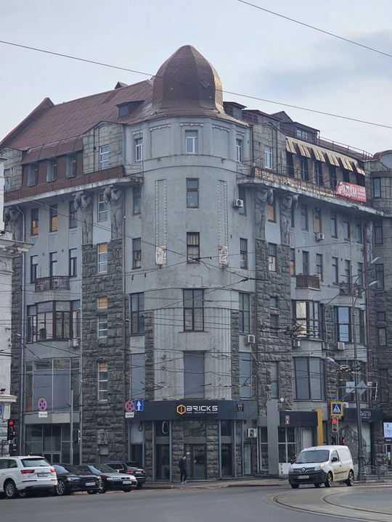
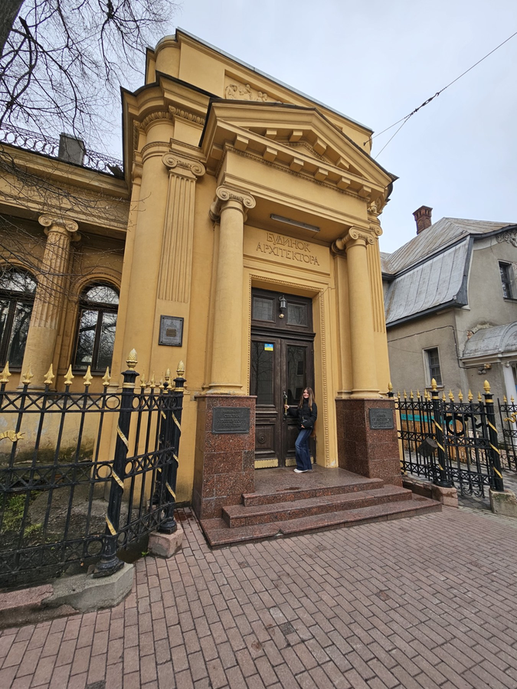
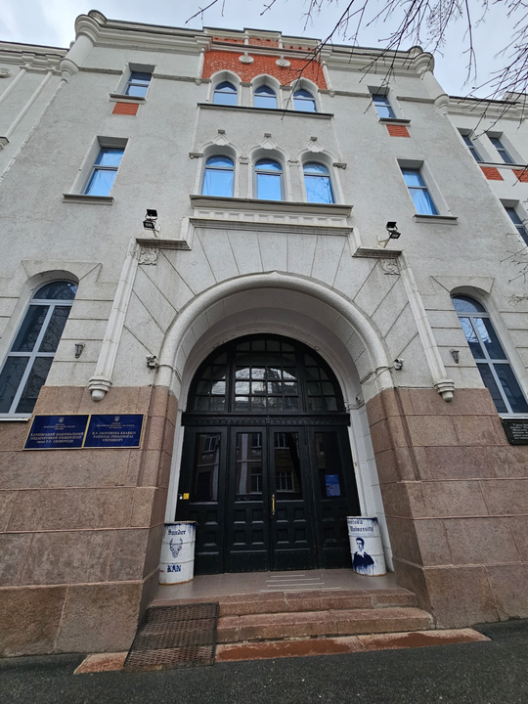
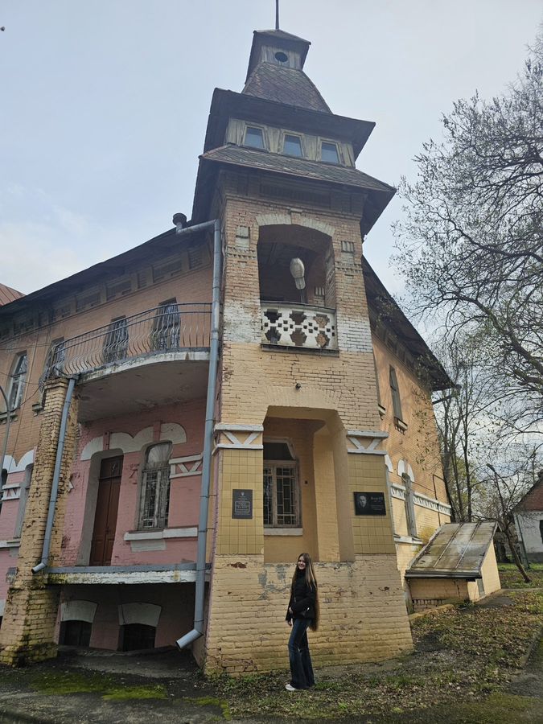

Висновки
У підсумку дослідження, було виявлено, що польська культура є важливою пам’яткою та відіграла важливу роль у культурному розвитку міста Харків та його історії. Вона вплинула на культурну різноманітність, архітектуру, кухню, освіту та релігію.
Харківський національний педагогічний університет імені Г. С. Сковороди
Готель “Асторія”
Будинок архітектора
Власні фото автора
Власний внесок від автора полягає у особистій фотодокументації собору, а також аналізі, збиранні та дослідженні інформації про польську культуру та її вплив на території міста.
Новизна досліду базується на розгляданні Собора Успіння Пресвятої Діви Марії, що став центром духовного та культурного життя поляків у місті як приклад взаємного впливу польської та української культур у Харкові.
Собору Успіння Пресвятої Діви Марії
Селекційна станція
Польський культурно-освітній центр «Drzewo»

Slide 12
Використані джерела інформації
  Стаття Анастасії Боженко “Польська громада у міському просторі Харкова у другій половині ХІХ – на початку ХХ століття”, 2018.
  Харківський костьол / З історії харківської римо-католицької громади. URL: https://polish-kharkiv.com.ua/ (дата звернення: 06.04.2026)
  Залізобетон і «готичні» шпилі: будівлі польських архітекторів у Харкові. URL: https://culture.pl/ (дата звернення: 09.04.2026 )
  Харківська сільськогосподарська дослідна станція. URL: https://moniacs.kh.ua/ (дата звернення: 10.04.2026)
  Ягелонський Університет у Кракові. URL: https://eurostudy.info/ (дата звернення: 10.04.2026)
  Будівля купецького банку. URL: https://uk.wikipedia.org/ (дата звернення: 10.04.2026)
  Головна сторінка. URL: https://polonia.kharkov.ua/uk/ (дата звернення: 10.04.2026)
  Регіональний центр польської мови, культури і науки. URL: http://hnpu.edu.ua/ (дата звернення: 10.04.2026)
  Польська спадщина в Харкові в ХІХ - ХХ ст. URL: https://polish-kharkiv.com.ua/uk/ (дата звернення: 08.04.2026)
  Польська кухня: 10 традиційних страв наших сусідів. URL: https://shuba.life/ (дата звернення: 08.04.2026)
  Пекарня двох сестер “BULKINSKA". URL: https://www.instagram.com (дата завернення: 08.04.2026)

Slide 13
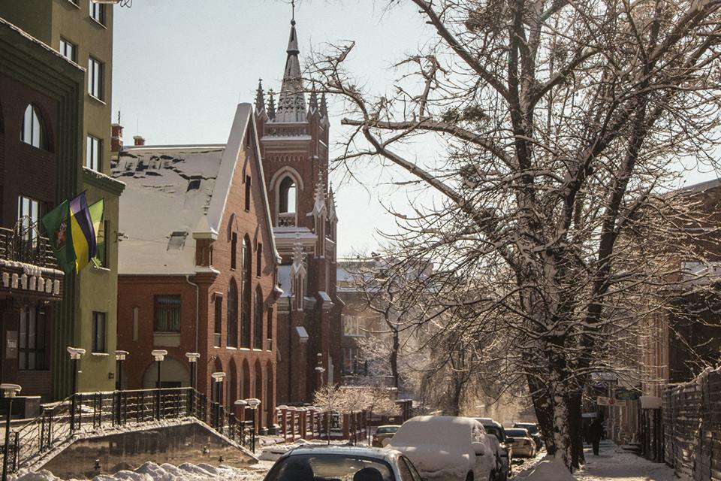
Дякую за увагу

